Slide 1
Ingénierie système

Slide 2
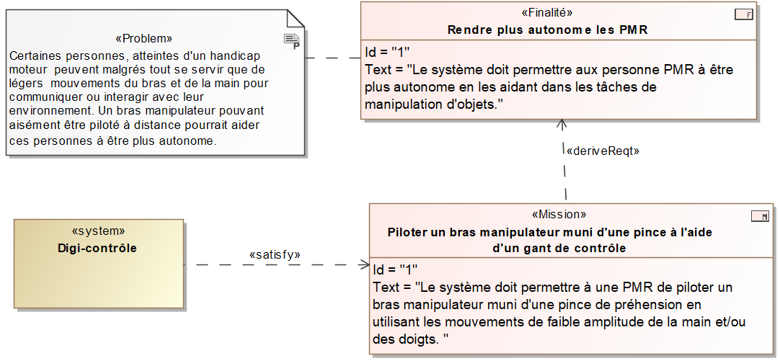
Mission du système

Slide 3
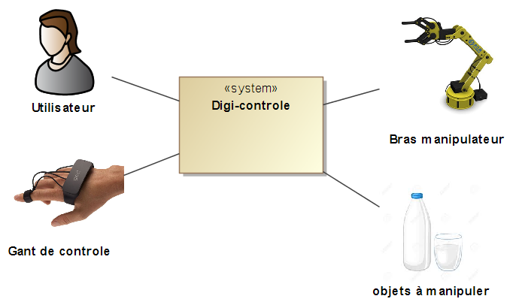
Contexte

Slide 4
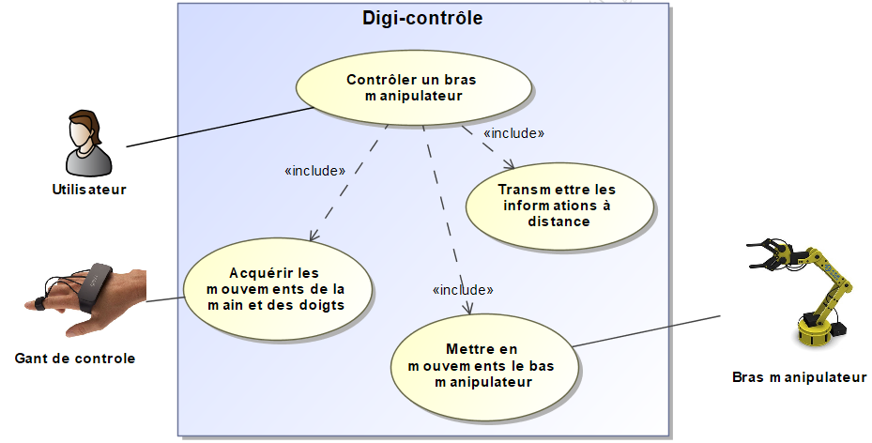
Cas d’utilisation

Slide 5
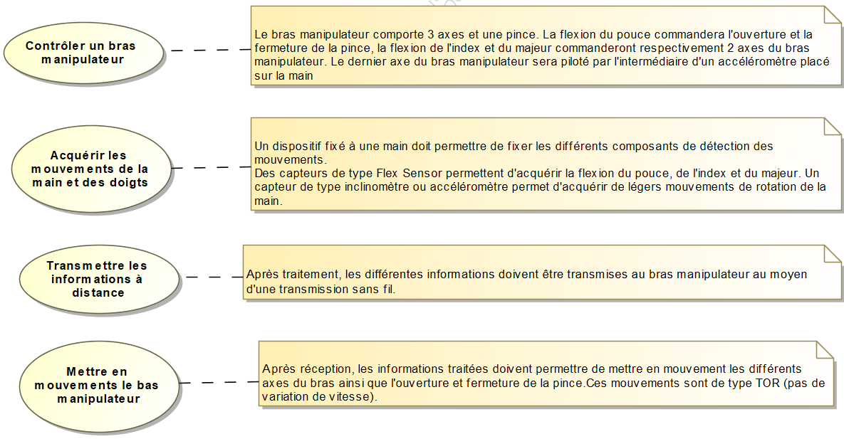
Scénarios

Slide 6
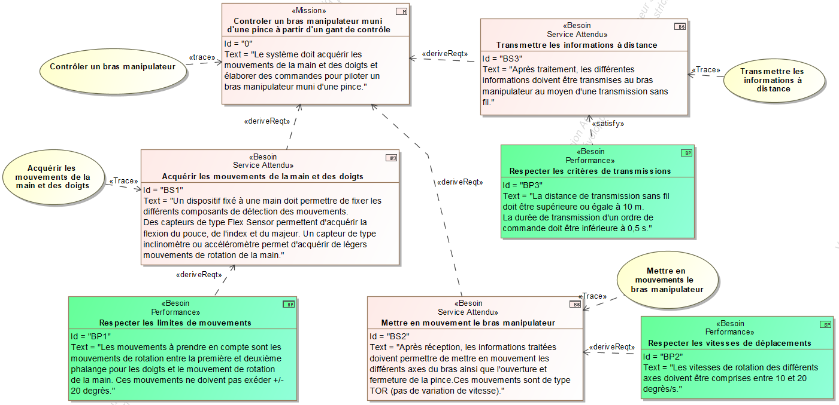
Diagramme des besoins

